Slide 1
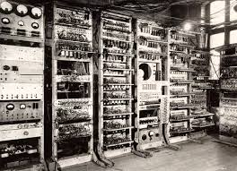
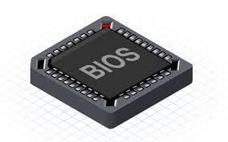
Eniac
Bios
Podcast

Slide 2
Interesse temático

Slide 3
Índice
Eniac
Bios
Podcast

Slide 4
Introdução
Este trabalho surgiu no âmbito da disciplina de Tecnologias da Informação e Comunicação (TIC) com a finalidade de aprender a utilizar o programa MS Word.
Trabalho realizado entre outubro de 2016 novembro de 2016 na escola Paulo Da Gama, da cidade de Amora.

Slide 5
Eniac
Electronic Numerical Integrator and Computer (ENIAC - em português: computador integrador numérico eletrônico) foi o primeiro computador digital eletrônico de grande escala. Muitos comentam que o primeiro foi o Mark I, mas este era apenas eletromecânico.

Slide 6
Bios
Electronic Numerical Integrator and Computer (ENIAC - em português: computador integrador numérico eletrônico) foi o primeiro computador digital eletrônico de grande escala. Muitos comentam que o primeiro foi o Mark I, mas este era apenas eletromecânico.

Slide 7
Podcast
Podcasting é uma forma de publicação de arquivos de mídia digital (áudio, vídeo, foto, PPS, etc…) pela Internet, através de um feed RSS,

Slide 8
Universo
Escola EB 2,3 Ciclos Paulo da Gama
Amora, novembro 2016
Trabalho realizado pela aluna Beatriz Amiguinho, nº2, da turma 8ºc, no âmbito da disciplina de Tecnologias da Informação e Comunicação, sob orientação do professor Sérgio Heleno, no ano letivo 2016/2017

Slide 9
FIM

Slide 10
Conclusão
Com este trabalho aprendi várias regras de utilização dos computadores.

